Slide 1
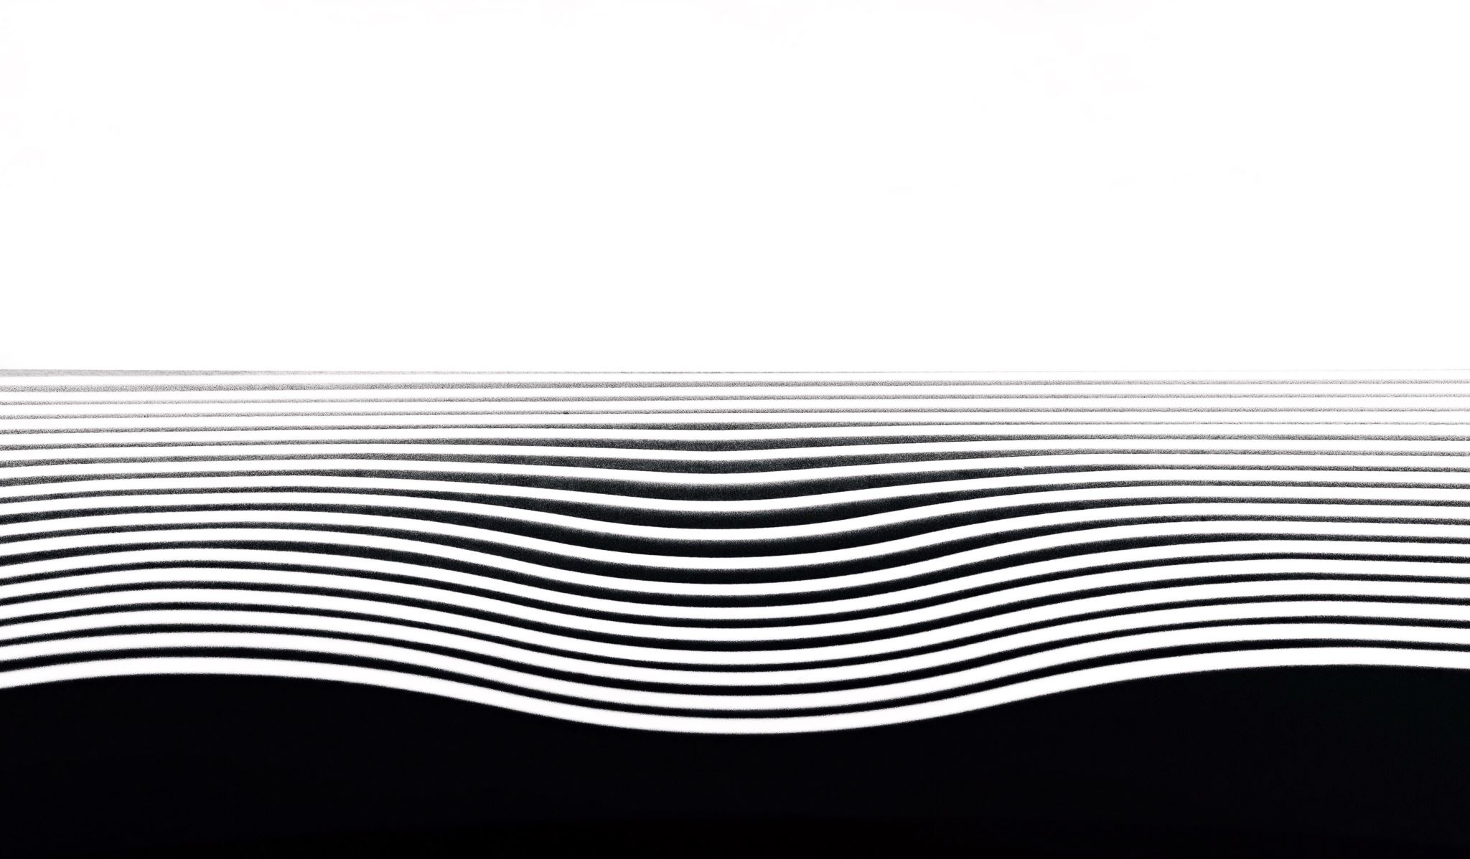
В часа на синята мъгла
Автор: Заприна Глушкова – старши учител по БЕЛ

Slide 2
1. Творческа история
В часа на синята мъгла
На моите внучета Найден, Малинка и Ганка
Седя и гледам от прозореца: деца
играят вън; - сега е утрината тяхна
и пролет грее на безгрижните лица.
Един ли цвят пред моите очи увяхна?
Седя и гледам: спомени придавят гръд.
Неволно пита взор посоките далеки,
където се преплитат пътища, пътеки...
Що иде тук - и кой отива там, - отвъд
сребровъздушните стени на кръгозора?
Но кой ще назове честта и кой позора?
Деца, боя се зарад вас.
Извършва слънцето заклетия си ход
над вашите глави открити. То прижуря -
и облачен дими припламнал небосвод.
Аз зная що е пек, аз зная що е буря.
Отдавна вече бдя - пребродих своя ден...
Деца, седя и гледам с горестна усмивка.
И кой ще ми натякне моята почивка?
Но на прозореца завесата пред мен
да падне чакам аз. От молниите блясък
ще свети вам по пладне. Бурята навън
ще заглушава вашия безсмислен крясък.
А без видения ще бъде моя сън.
Разръфани и прашни, вечерния хлад
най-сетне ще ви лъхне. Морно меланхолни
чела ще наведете. Спомена нерад
ще пари - като въглен - на душите болни, -
като забита и прекършена стрела.
А медлено ще чезне вечерна позлата
на висоти, остали тайна за мечтата.
И ето в оня час на синята мъгла,
когато млъква шум и тишината стене,
при своите прозорци седнали без мощ,
спомнете си, деца, спомнете си за мене
и прошепнете - лека нощ!

Slide 3
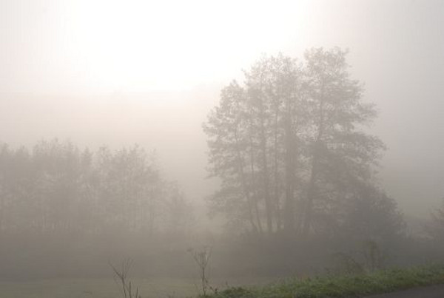
2. Жанр на творбата
Смисълът на съществуването
Философска лирика
Животът като безкрайно изпитание
Познанието и самопознанието
тайнството
непрогледното
Студенина
неясното

Slide 4
3. Композиция на творбата
Три строфи
Дванадесет стиха
Утринта и пролетта – знаци на детството
Три строфи
Прижурещото слънце – зрелостта на човешкия живот
Вечерният хлад – старостта и краят

Slide 5
4. Лирическият АЗ
В часа на синята мъгла
На моите внучета Найден, Малинка и Ганка
Седя и гледам от прозореца: деца
играят вън; - сега е утрината тяхна
и пролет грее на безгрижните лица.
Един ли цвят пред моите очи увяхна?
Седя и гледам: спомени придавят гръд.
Неволно пита взор посоките далеки,
където се преплитат пътища, пътеки...
Що иде тук - и кой отива там, - отвъд
сребровъздушните стени на кръгозора?
Но кой ще назове честта и кой позора?
Деца, боя се зарад вас.
Извършва слънцето заклетия си ход
над вашите глави открити. То прижуря -
и облачен дими припламнал небосвод.
Аз зная що е пек, аз зная що е буря.
Отдавна вече бдя - пребродих своя ден...
Деца, седя и гледам с горестна усмивка.
И кой ще ми натякне моята почивка?
Но на прозореца завесата пред мен
да падне чакам аз. От молниите блясък
ще свети вам по пладне. Бурята навън
ще заглушава вашия безсмислен крясък.
А без видения ще бъде моя сън.
Разръфани и прашни, вечерния хлад
най-сетне ще ви лъхне. Морно меланхолни
чела ще наведете. Спомена нерад
ще пари - като въглен - на душите болни, -
като забита и прекършена стрела.
А медлено ще чезне вечерна позлата
на висоти, остали тайна за мечтата.
И ето в оня час на синята мъгла,
когато млъква шум и тишината стене,
при своите прозорци седнали без мощ,
спомнете си, деца, спомнете си за мене
и прошепнете - лека нощ!

Slide 6
5. Светогледни идеи и ценности
Първа строфа
„Деца, боя се зарад вас!“
Втора строфа
„Извършва слънцето заклетия си ход
над вашите глави открити
Разръфани и прашни, вечерния хлад
най-сетне ще ви лъхне.
Трета строфа

Slide 7
6. Проблеми и конфликти
Основен философски проблем – за „заклетия ход на времето
Проблеми
Проблемът за неразделимото единство на живота и смъртта
„Надеждата умира последна.“

Slide 8
Домашна работа:
Направете съпоставка между Яворовото произведение и лирическата творба „Как искам пак да съм дете …“ на английския поет романтик Джордж Байрон

